Slide 1
A tagváltozás bejegyzésével kapcsolatban felmerült jogesetek

Slide 2
1-------------------2-----------------------------3--------------------------------
Tag halálának Az örökös személyének Az örökös Ptk. 3:170. §
időpontja jogerős megállapítása (1) bek. alapján való
bejelentése
---4---------------------------------------5
Tagváltozás iránti kérelem Tagváltozás bejegyzése
előterjesztése a bírósághoz

Slide 3
1. Tag halálának időpontja
Tagsági, vezető tisztségviselői jogviszony megszűnése (vezető tisztségviselői jogviszony automatikus törlése a cégnyilvántartásból, tagsági jogviszony törlési kérelem alapján)
A hagyaték megnyílásának időpontja (Ptk. 7:1. §, 7:87. §)
Üzletrész tulajdonjogának átszállási időpontja (az üzletrész, mint a hagyaték része száll át)
Az örökös, mint új tag tagsági jogviszonyának kezdete (egyes álláspontok szerint, pl. Egri Törvényszék 27.P.20.181/2022/9. határozata, a PJD 2024/6 számú jogesetben és a Pécsi Ítélőtábla Pf.V.20.013/2023/6/II.)

Slide 4
2. Az örökös személyének jogerős megállapításának időpontja
Végleges hatályú hagyatékátadó végzés jogereje
Ideiglenes hatályú hagyatékátadó végzés teljes hatályúvá válásának megállapítása
Végrendelet érvényességének bírói ítélettel történő jogerős megállapítása
2010. évi XXXVIII. tv. (Hetv.) 85. § (2), ideiglenes hatályú hagyatékátadó végzés alapján az örökös a hagyatékot birtokában tarthatja, a hagyatéki vagyon tárgyait birtokba veheti, jóhiszemű birtokosként használhatja, de nem idegenítheti el, nem terhelheti meg.

Slide 5
Hetv. 91. § (2) közjegyző köteles megkeresni a közhiteles nyilvántartást vezető hatóságot, a hagyatékot teljes hatállyal átadó vagy teljes hatályúvá vált ideiglenes hagyatékátadó végzése esetén.
Ideiglenes hatályú hagyatékátadó végzés az üzletrész esetén az örökösi minőség igazolására nem alkalmas. (BDT 2020.4273) A cégjegyzékben a tagváltozás alapjául nem fogadható el.
Az üzletrész több örökös által történő öröklése.
(Zalaegerszegi Törvényszék P.20.948/2021/16.,
Pécsi Ítélőtábla Pf.20.056/2022/6. jogesetei)
- A közjegyző az üzletrészt több örökösnek is egy egységként, fejenként eszmei hányadokra bontva adhatja át → az üzletrészen közös tulajdon keletkezik, melyet a cégjegyzékbe is közös üzletrészként lehet bejegyezni → önálló üzletrész kialakításához (Ptk. 3:173. §) felosztásról szóló legfőbb szervi határozat szükséges.

Slide 6
3. Az örökös Ptk. 3:170. § (1) bek. alapján történő bejelentése
Ptk. 3:170. § (1) bek. A tag halála esetén örököse, a jogi személy tag átalakulása, egyesülése, szétválása vagy jogszabály alapján az üzletrésze tekintetében bekövetkezett jogutódlása esetén a jogutód – az örökösi minőség vagy a jogutódlás igazolása mellett – kérheti az ügyvezetőtől a tagjegyzékbe való bejegyzését.
A jogesetekben elfogadott egységes álláspontok:
Üzletrész Ptk. 3:164. § (1) bek. alapján megállapított kógens fogalom meghatározás „a törzsbetéthez kapcsolódó tagsági jogok és kötelezettségek összessége”.
Az üzletrész a hagyaték részeként az ipso iure jogelv érvényesülése mellett a hagyaték megnyíltával, azaz a halál időpontjával egybeesően száll át az örökösre, több örökös esetén egymás közötti eszmei tulajdoni részek megosztása mellett. (Ptk.7:1. § és 7:87. §)
Természetes személy halálának időpontjával az elhunyt tag és a társaság között a tagsági jogviszony megszűnik.
Az üzletrész, mint a tagsági jogok és kötelezettsége (főszabályként) forgalomképes.
A Ptk. 3:170. § (2) bek. szerinti megváltás lehetősége csak akkor alkalmazható, ha a társasági szerződés ezt már eleve lehetőségként tartalmazza. (ügyvezető megtagadó nyilatkozata, tagok megváltási kötelezettsége)

Slide 7
A. A Ptk. 3:170. § (1) bekezdése szerinti bejelentés szabályszerű megtételének feltételei és joghatása
Az örökös a társaság tagsági jogviszonyában nem válik az örökhagyó jogutódjává (Fővárosi Ítélőtábla 10.Gf.40.167/2015/7.)
BH 2020/19. (Fővárosi Törvényszék G.42.489/2016/9, Fővárosi Ítélőtábla Gf.40.157/2017/4., Kúria Gfv.30.099/2019/8. számú jogesete)
Elvi tartalma:
A kft. üzletrészének örököse az örökség megszerzésével nem válik a társaság tagjává, hanem kérnie kell bejegyzését a tagjegyzékbe.
Egyidejűleg a Ptk. 3:168. § (2) bek. alapján közokiratba vagy teljes bizonyító erejű magánokiratba foglaltan nyilatkoznia kell, hogy magára nézve kötelezőnek tekinti a társasági szerződés rendelkezéseit.
A taggá válás az örökös döntése, nyilatkozata a Ptk. 3:91. § (1) bek. alapján írásban előterjesztendő címzett kérelem.
Nyilatkozat címzettje az ügyvezető, ennek hiánya esetén a tagok. [Ptk. 3:25. § (3) bek.]
Szükséges az örökösi minőség okirattal történő egyidejű igazolása

Slide 8
PJD 2024/9. (Egri Törvényszék 27.P.20.181/2022/9., Debreceni Ítélőtábla Pf.II.20.123/2023/7.)
Elvi álláspont:
Az üzletrész tulajdonjoga a halál időpontjában átszáll az örökösre, aki azonban nem válik automatikusan a társaság tagjává. Az üzletrész tulajdonjoga feltétele a tagsági jogviszony létrejöttének, de nem azonos azzal.
a) Az örökhagyó tag jogviszonya és az örökös üzletrész tulajdonjogának megszerzése az örökhagyó halálának időpontja. (Ptk. 7:1. § és 7:8. §)
b) Az örökös üzletrész öröklés útján történt megszerzésének joghatása az ügyvezetőhöz történő Ptk. 3:170. § (1) bek. szerinti bejelentés megtörténtével áll be, azaz a cégjegyzékbe ezen időponttal jegyezhető be az örökös tagsági jogviszonyának kezdete.
Az örökös társasági jogi szempontból az öröklés alapján nem válik az örökhagyó jogutódjává.
A fenti álláspont szerint:
a) és b) időpont között az üzletrésznek társasági jogi szempontból nincs alanya.

Slide 9
B. Kereshetőségi, perindítási jog
Fővárosi Ítélőtábla Gf.40.141/2023/7. (Fővárosi Törvényszék 6.G.41.771/2022/10.)
A jogeset lényeges kérdése, mikor jogosult az örökös taggyűlési határozat megtámadására.
Ptk. 3:35. § rögzíti a perindításra jogosultak körét:
„A jogi személy tagja, tagság nélküli jogi személy esetén az alapítói jogok gyakorlója, a jogi személy vezető tisztségviselője és felügyelőbizottsági tagja kérheti a bíróságtól a tagok vagy az alapítók és a jogi személy szervei által hozott határozat hatályon kívül helyezését, ha a határozat jogszabálysértő vagy a létesítő okiratba ütközik.”
Az örökös akkor jogosult perindításra, ha a határozathozatal időpontjában fennállt a tagsági jogviszonya és megillette a szavazati jog az adott kérdés kapcsán, továbbá fennáll a jogsértés vagy alapító okiratba ütközés ténye.
BDT 2022/4452 (Fővárosi Törvényszék G.40.188/2021/5., Fővárosi Ítélőtábla Gf.40.230/2021/7.)
Az örökléssel az üzletrész és ezáltal a tagi jogosultságok és kötelezettségek gyakorlásának lehetősége a társasággal szemben feltételtől függően hatályosulnak. [Ptk. 3:170. § (1) és (2) bek.]
Álláspontja szerint az üzletrésszel együtt a tagsági jogok átszállása is megtörténik, azoknak azonban a társasággal szembeni gyakorolhatóságának további feltételrendszere nem jelenti a tagsági jogviszonyból eredő jogosultságok és kötelezettségek szétválasztását.
Fővárosi Ítélőtábla Gf.40.197/2023/7. jogesete a perbeli legitimáció hiánya miatti elutasítás esetét dolgozza fel.

Slide 10
C. Elszámolási igény érvényesítése
PJD 2024.6. (Fővárosi Törvényszék G.41.3024/2022/12., Fővárosi Ítélőtábla Gf.40.027/2023/6.)
Elvi határozat:
Az örökléssel az üzletrészek az örökösre akként szállnak át, hogy azok a társasággal szemben feltételtől – a tagság részéről történő megváltás hiányától, az örökös részéről a tagjegyzékbe való bejegyzés iránti kérelemtől – függően hatályosulnak. Ha az örökös nem terjeszt elő a tagjegyzékbe való bejegyzés iránti kérelmet, úgy a tagsági jogait nem gyakorolhatja a társasággal szemben → a tag a társasággal szemben az üzletrész megváltását, elszámolását nem kérheti.
Tényállás:
Az örökös nem kíván a társaság tagja lenni, de kéri, hogy az üzletrész értékével a társaság számoljon el. Keresete 3.000.001,- Ft megfizetésének kötelezésére irányult. Elsődlegesen keresete alapjául a Ptk.3:150. § (1) bekezdését jelölte meg analógiaként, míg másodlagosan a Ptk. 6:579. §-a alapján jogalap nélküli gazdagodásra hivatkozott.
A bíróság első- és másodfokon is elutasította a keresetet. Álláspontja szerint a Ptk. 3:150. § speciálisan a kkt-ra irányadó elszámolási mód, mely a formakényszer miatt kft-re nem alkalmazható, míg a jogalap nélküli gazdagodás tényállása kizárt, figyelemmel arra, hogy az örökös üzletrésszel kapcsolatos tulajdonjoga mindvégig fennállt, azzal a társaság nem rendelkezhet. A másodfokú határozat a fellebbezésben részletezett osztalékkal kapcsolatosan kimondta, hogy az csak a társaság tagját illetheti, így a tagsági jogviszonyt nem létesítő örökös vonatkozásában a társaság részéről jogalap nélküli gazdagodásként fel sem merülhet.
Nincs olyan jogszabályi rendelkezés, mely a tagsági viszonyt létesíteni nem kívánó örököst feljogosítaná, illetőleg a társaságot kötelezné a taggá válni nem kívánó örökössel való vagyoni elszámolásra.

Slide 11
Ugyancsak az elszámolás kérdésében hozott határozatot az Zalaegerszegi Törvényszék 6.P.20.395/2022/9/I. számú ítéletével, melyet másodfokon a Pécsi Ítélőtábla Pf.V.20.013/2023/6/II. számú ítéletével helybenhagyott és a Kúria Gfv.III.30.332/2023/7. számú ítéletével hatályában fenntartott.
A Kúria határozatának elvi tartalma:
Korlátolt felelősségű társaság tagjának halála esetén az örökös – az üzletrész Ptk-ban újradefiniált fogalmából és az ipso iure öröklési rend elvéből következően – tulajdonosává válik az elhunyt tag hagyatékába tartozó üzletrésznek.
A társaságnak nincs jogszabályi kötelezettsége az örökös tulajdonába került üzletrész megváltására, megvételére.
A két ítélőtáblai határozat jogalapjában eltérő, ám a Kúria a felülvizsgálat során a jogkérdésben való eltérés – vagyis az örökös tagsági jogállása és annak hatályosulása - kapcsán sajnos nem foglalt állást, annak érdemi megítélése nélkül is elbírálhatónak találta a jogesetet.

Slide 12
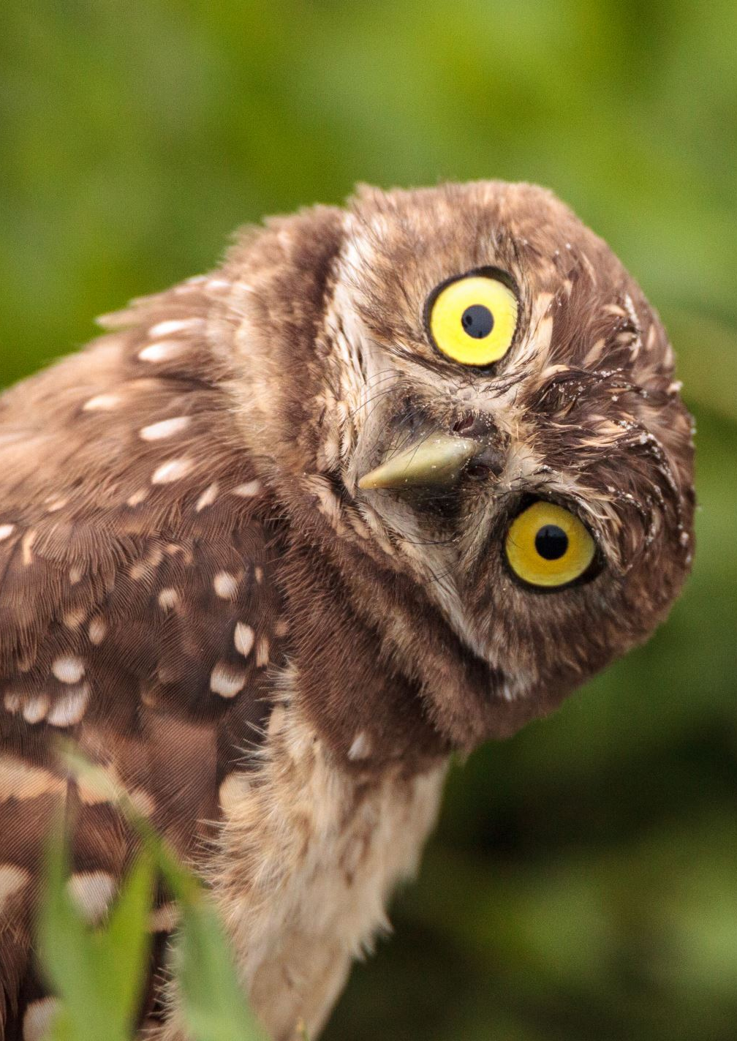
Köszönöm a megtisztelő figyelmet!

